Slide 1
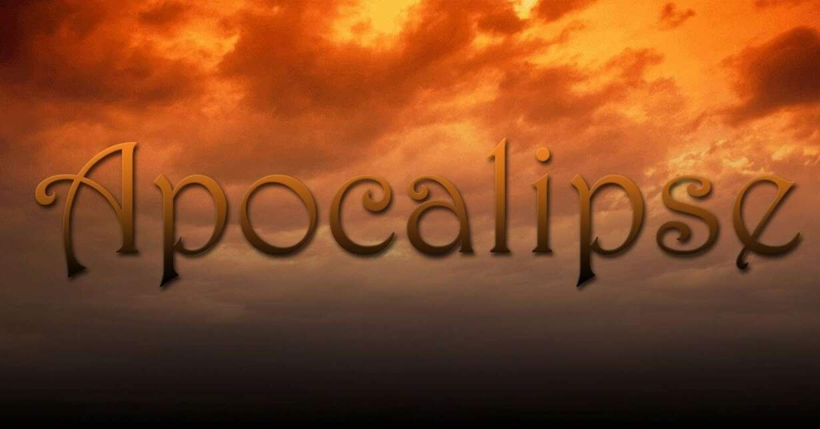
33
Versículo Por Versículo
OS MIL ANOS
(APOCALIPSE 20.1-10)

Slide 2
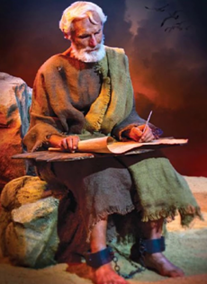
CHEGAMOS AO CAPÍTULO MAIS DEBATIDO DO LIVRO DE APOCALIPSE!
Os estudiosos têm buscado interpretar o significado da prisão de Satanás por mil anos(vs. 1-3), das duas ressurreições (vs. 4-6) e da guerra de Gogue e Magogue (vs. 7-10).

Slide 3
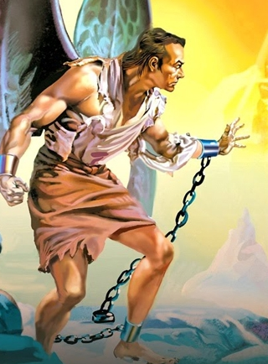
1) A PRISÃO DE SATANÁS POR MIL ANOS (VS.1-3)
A palavra “milênio” não aparece na Bíblia, mas é inspirada nos versículos 2 a 7 de Apocalipse 20.
Com relação ao seu significado, os estudiosos se dividem em três escolas: pré-milenismo, pós-milenismo e amilenismo.

Slide 4
ESCOLAS DE INTERPRETAÇÃO
A) O PRÉ-MILENISMO
Pode ser assim resumido: Jesus volta, tem início um período de paz (o milênio), ocorre a rebelião final, vem o juízo final. Os pré-milenistas dispensacionalistas acreditam que a igreja será arrebatada secretamente e que Israel será salvo sob uma dispensação especial. Os pré-milenistas históricos não acreditam nisso.

Slide 5
ESCOLAS DE INTERPRETAÇÃO
B) O PÓS-MILENISMO
Pode ser assim resumido: O milênio chega construído pelos cristãos, a igreja se destaca, ocorre a rebelião final, Jesus volta, vem o juízo final.

Slide 6
ESCOLAS DE INTERPRETAÇÃO
C) O AMILENISMO
Pode ser assim resumido: Os mil anos mencionados em Apocalipse 20 representam o espaço de tempo entre a primeira e a segunda vindas de Jesus. Um pouco antes da grande tribulação Satanás é desimpedido, ocorre a grande tribulação, Jesus volta, acontece o juízo final.

Slide 7
PRÉ-MILENISMO HISTÓRICO
PRÉ-MILENISMO DISPENSACIONALISTA
PÓS-MILENISMO
AMILENISMO

Slide 8
“Pois ninguém pode entrar na casa do valente e roubar-lhe os bens, se primeiro não amarrar o valente; e então lhe saqueará a casa” (Marcos 3.27).
“Agora é o juízo deste mundo; agora será expulso o príncipe deste mundo” (João 12.31).
“E, tendo despojado os principados e potestades, os exibiu publicamente e deles triunfou na mesma cruz” (Colossenses 2.15).

Slide 9
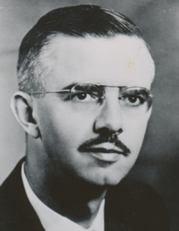
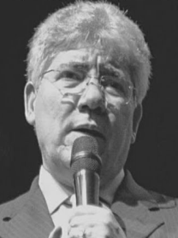
“Prender Satanás é uma maneira simbólica de dizer que seu poder e sua atividade foram reduzidos drasticamente; não significa imobilidade total” (George Ladd).
“A prisão de Satanás não significa que ele está inativo, fora de cena. Ele está na corrente de Deus. Essa corrente é grande. Mas ele é um inimigo limitado” (Hernandes Dias Lopes).

Slide 10
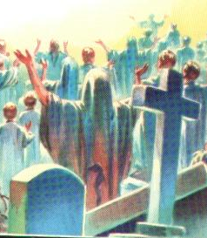
2) AS DUAS RESSURREIÇÕES (VS.4-6)
Na passagem de 20.6 encontramos a sexta bem-aventurança do Apocalipse.
João faz menção à “primeira ressurreição” e à “segunda morte”. O que esses termos significam?

Slide 11
“Em verdade, em verdade vos digo que quem ouve a minha palavra e crê naquele que me enviou tem a vida eterna e não entra em juízo, mas já passou da morte para a vida” (João 5.24).
“Não vos admireis disso, porque vem a hora em que todos os que estão nos sepulcros ouvirão a sua voz e sairão; os que tiverem feito o bem, para a ressurreição da vida, e os que tiverem praticado o mal, para a ressurreição do juízo” (João 5.28,29).

Slide 12
“E a vontade do que me enviou é esta: Que eu não perca nenhum de todos aqueles que me deu, mas que eu o ressuscite no último dia” (João 6.39).
“Porquanto esta é a vontade de meu Pai: Que todo aquele que vê o Filho e crê nele tenha a vida eterna, e eu o ressuscitarei no último dia” (João 6.40).
“Quem come a minha carne e bebe o meu sangue tem a vida eterna, e eu o ressuscitarei no último dia” (João 6.54).

Slide 13
“Declarou-lhe Jesus: Eu sou a ressurreição e a vida; quem crê em mim, ainda que morra, viverá; e todo aquele que vive e crê em mim, jamais morrerá. Crês isto?” (João 11.25,26).
“Se, pois, fostes ressuscitados juntamente com Cristo, buscai as coisas que são de cima, onde Cristo está, assentado à destra de Deus” (Colossenses 3.1).

Slide 14
A PRIMEIRA RESSURREIÇÃO É ESPIRITUAL
(NA CONVERSÃO)
A SEGUNDA RESSURREIÇÃO É FÍSICA
(NA VOLTA DE CRISTO)
A PRIMEIRA MORTE É FÍSICA
(SEPARAÇÃO DA ALMA DO CORPO)
A SEGUNDA MORTE É ESPIRITUAL
(SEPARAÇÃO ETERNA DE DEUS)

Slide 15
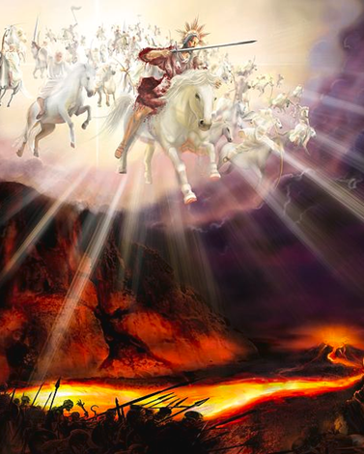
3) A GUERRA DE GOGUE E MAGOGUE (VS.7-10)
Gogue e Magogue são mencionados em Ezequiel 38 e 39.
Gogue e Magogue são nomes bíblicos para as nações que se rebelam contra Deus e são hostis ao seu povo. Gogue é o líder; Magogue é o país.

Slide 16
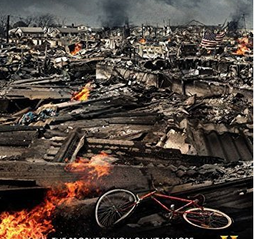
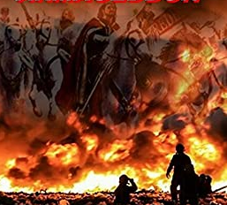
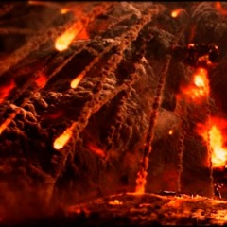
A MESMA BATALHA É DESCRITA TRÊS VEZES!
APOCALIPSE 16.14-21
APOCALIPSE 19.19-21
APOCALIPSE 20.7-10

Slide 17
O QUE O APOCALIPSE ESTÁ DIZENDO?
Mil anos é o tempo que vai da primeira vinda de Cristo até os dias da grande tribulação.
O pouco tempo em que Satanás será solto depois dos mil anos retrata o período da grande tribulação, a apostasia e o reinado do Anticristo.
Jesus voltará para dar fim à tribulação, derrotar o Anticristo e lançar Satanás no lago de fogo.

Slide 18
Versículo Por Versículo
O que aprendemos no estudo de hoje?
AO SENHOR PERTENCE O PODER, E A ELE DEVE SER DADA A NOSSA ADORAÇÃO!

